Slide 1
Attrac’Speed -
Sprint 3
ROYER Alexandre
BARTHOULOT Julien
LATZER Théo
SIMON Thomas

Slide 2
SOMMAIRE :
Organisation - Trello
Planification
Burndown chart
Ajout de fonctionnalités côté serveur
L’interface Admin
Création d’une API
Interface client
Le coût
Problèmes Rencontrés
Objectifs prochain sprint
Conclusion

Slide 3
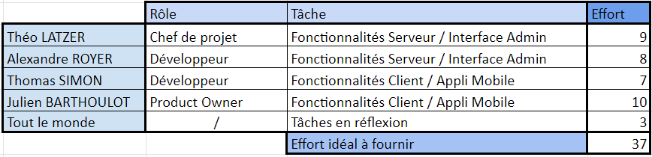
Organisation - Trello
Interface Admin
Alexandre
Fonctionnalités Client
Thomas
Lier Client
et Serveur
Fonctionnalités Serveur
Théo
Interface graphique
Julien
Gestion du projet

Slide 4
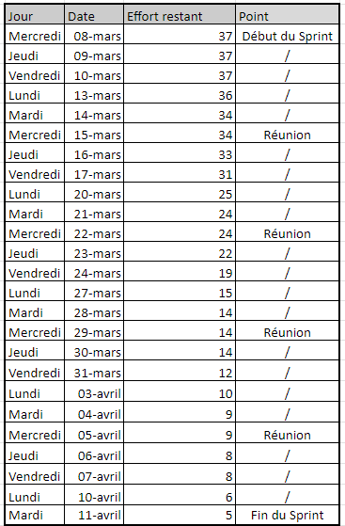
Planification

Slide 5
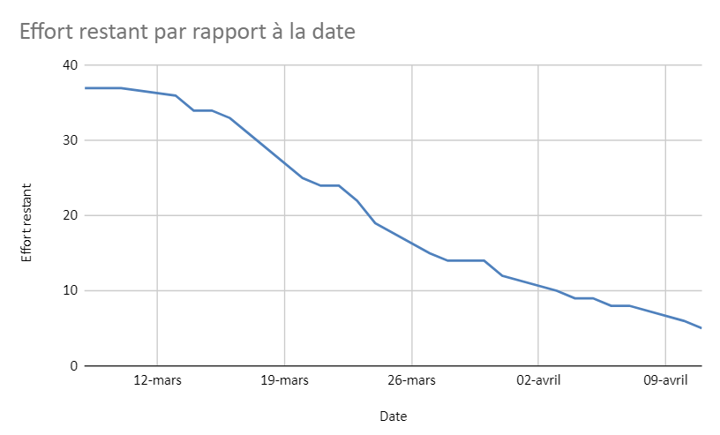
Burndown chart
Reste à faire
Moyenne à faire

Slide 6
Ajout de fonctionnalités côté serveur
Les données stockées dans la BDD sont désormais actualisés automatiquement
Stockage des mots de passes cryptés des administrateurs
Méthode pour vérifier les valeurs de connections

Slide 7
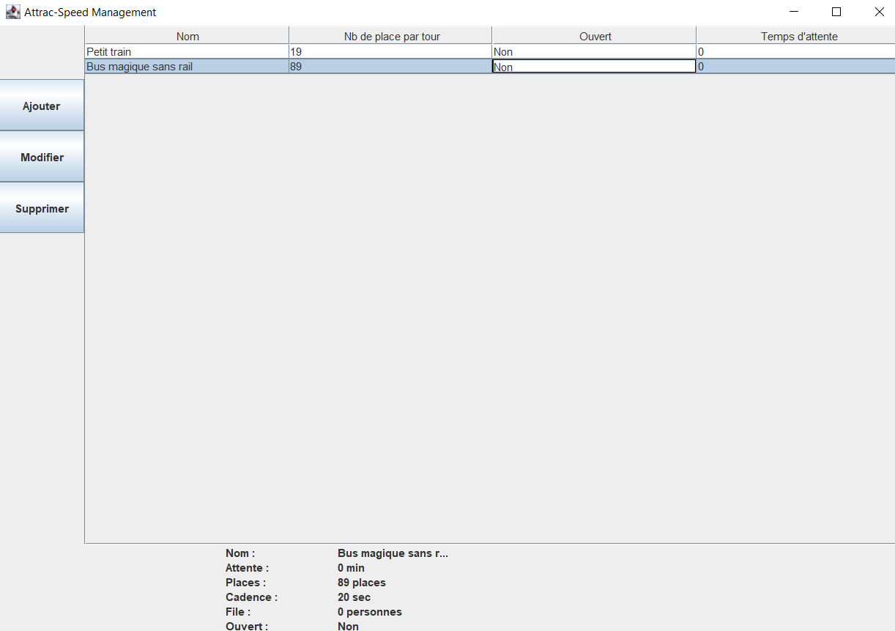
L’interface Admin

Slide 8
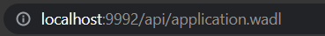
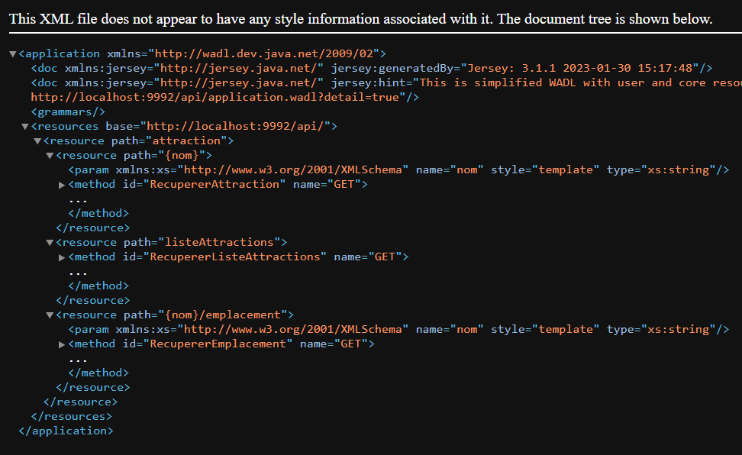
Création d’une API
Besoin : Accéder aux données de la base de données depuis Android Studio
Solution: API REST utilisant le microservice Grizzly

Slide 9
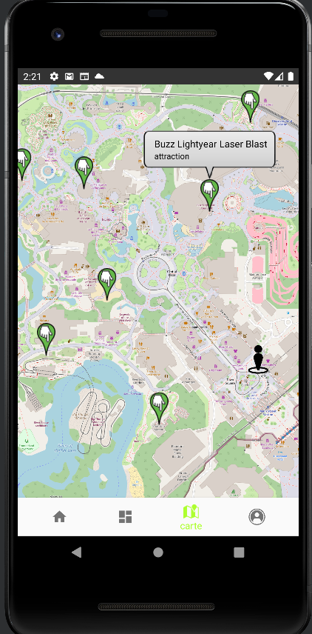
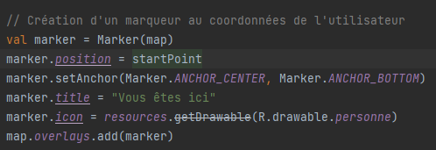
Interface client
Map: Utilisation de Openstreetmap

Slide 10
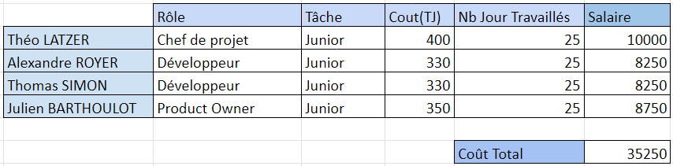
Budgétisation/coût

Slide 11

Les Problèmes Rencontrés
GoogleMap payant, mais remplacé par OpenStreetMap
Connexion à Jetkins pour les tests

Slide 12
Objectifs prochain Sprint
Terminer l’interface Admin
Terminer les éléments demandant une localisation

Slide 13
Conclusion

